Slide 1
Référencements
Moyens et incertitudes
Usage opérationnel
Mesurer l’altitude

Slide 2
SOMMAIRE DE LA PRESENTATION :
  Définition de l’altitude et ses déclinaisons
  Calages barométriques
  Altitude et niveau de transition
  Utilisation des calages QNH et Standard
  Effets de la température et des variations de la pression atmosphérique sur l’altitude pression
  Vérifications avant le décollage
  Conclusion

Slide 3
Définition de l’altitude et ses déclinaisons
OACI DOC 8168*
  distance verticale entre un niveau, un point ou un objet assimilé à un point, et le niveau moyen de la mer (MSL)
  déclinaisons de cette définition suivant la surface de référence
  * PROCEDURES POUR LES SERVICES DE LA NAVIGATION AERIENNE
  Exploitation technique des aéronefs Volume III – Procédures d’exploitation technique des aéronefs
Notes:
Définition : distance entre un point de la surface terrestre et sa projection orthogonale sur la
surface du géoïde.
Cette surface représente le niveau moyen des mers [MSL] et sert de référence pour l’Altitude
AMSL [Above Mean Sea Level].

Slide 4
Définition de l’altitude et ses déclinaisons
Référentiels
  Géoïde
  Surface de référence pour l’altitude MSL
  Ellipsoïde de révolution WGS-84
  Surface de référence de la position verticale calculée par les systèmes de géolocalisation et de navigation par satellites utilisés en aéronautique (GNSS)
  GUND (Geoid UNDulation) : représente localement l’écart de distance entre le géoïde et l’ellipsoïde de révolution
  Surfaces isobares QNH et Standard (1013.25 hPa)
  Surfaces de référence pour l’altitude pression
Notes:
La hauteur orthométrique
Définition : distance entre un point de la surface terrestre et sa projection orthogonale sur la surface du géoïde.
Cette surface représente le niveau moyen des mers [MSL] et sert de référence pour l’Altitude AMSL [Above Mean Sea Level].
Les "points cotés" du fond cartographique d’une carte aéronautique le sont en Altitude AMSL.
Sauf mention contraire, il en est de même pour le sommet d’un obstacle, un aérodrome et ses circuits, un itinéraire et certaines limites verticales des espaces aériens contrôlés et des zones.
Définition OACI de l’Altitude [Cf. DA1 Chapitre 1 DEFINITIONS] : distance verticale entre un niveau, un point ou un objet assimilé à un point, et le niveau moyen de la mer (MSL).
La hauteur ellipsoïdale
Définition : distance entre un point et sa projection sur l'ellipsoïde de révolution (Cf. Annexe A)
qui prend en compte la forme sphérique de la Terre "aplatie" aux pôles.
L'ellipsoïde est la surface de référence de la position verticale calculée par un navigateur GNSS (Global Navigation Satellites System ou Géolocalisation et Navigation via un Système de Satellites).
Corrigée du GUND (Geoïd UNDulation), la hauteur ellipsoïdale devient "Altitude GSL" - Geometric Sea Level ou "Altitude MSL(G)"- Mean Sea Level (Geometric) dans la terminologie GARMIN : elle est, mieux connue sous la dénomination "Altitude GPS".
AIP GEN 2.1.4.SYSTEME DE REFERENCE VERTICAL 2.1.4.2 AVERTISSEMENT :
L’attention des usagers est attirée sur le fait que la publication des valeurs d’ondulation du géoïde ne modifie pas les restrictions d’emploi du GPS. En particulier, l’information d’altitude fournie par le GPS reste inutilisable.
L'altitude-pression Zp
Définition : distance (ou épaisseur de la couche d’atmosphère) entre deux surfaces isobares :
1. celle de la pression statique à laquelle est soumise la capsule anéroïde de l’altimètre ;
2. celle qui correspond au calage barométrique QNH ou Standard 1013.25 hPa.
eAIP GEN 2.1.4.SYSTEME DE REFERENCE VERTICAL 2.1.4.1 GENERALITES
Dans le domaine de l’aviation civile, les altitudes et les niveaux de vol sont définis par la pression atmosphérique.

Slide 5
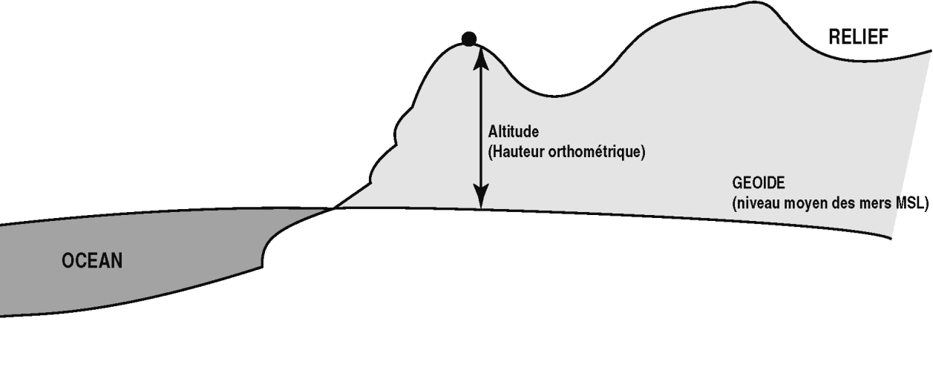
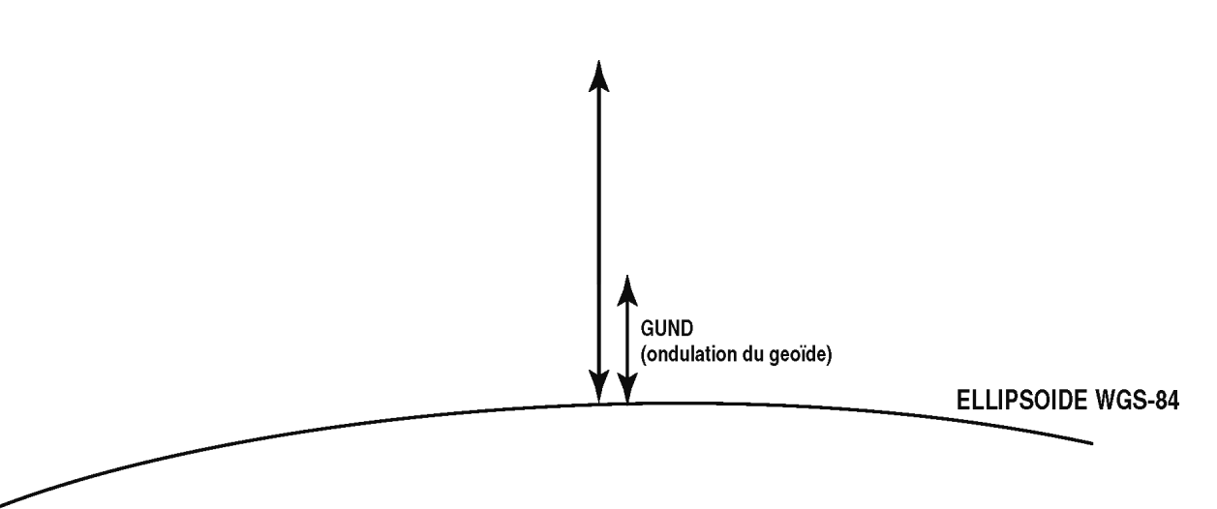
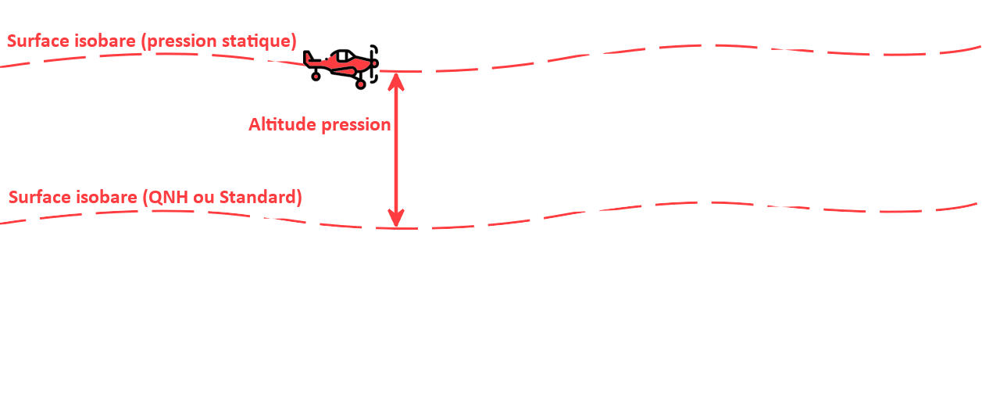
Définition de l’altitude et ses déclinaisons
Altitude MSL
Altitude MSL(G)
("altitude GPS")
Altitude-pression
Notes:
Altitude AMSL : points côtés de la carte, altitudes des aérodromes et des circuits, de certains itinéraires, de certaines limites d’EAC ou de zones.
Altitude GPS : altitude GPS fournie par certains récepteurs ou applications de navigation.
Altitude pression : c’est celle indiquée par l’altimètre calé à la référence choisie (QNH, Standard). Seule information utilisée en VFR.

Slide 6
Définition de l’altitude et ses déclinaisons
Altitude densité
  altitude où la densité de l’air est celle de l’ISA à l’altitude pression considérée
  les performances des aéronefs dépendent directement de cette altitude
  les tableaux ou abaques des manuels de vol sont construits pour prendre en compte l'altitude densité
Notes:
L'altitude-densité Zd
Définition : altitude où la densité de l’air est celle de l'ISA pour la température qui règne à l’altitude-pression Zp considérée (Cf. Annexe B).
Les performances des aéronefs dépendent directement de l’altitude-densité Zd [Distances de décollage et d’atterrissage, Pente et Taux de montée, Vitesses, PWR max, Consommation énergétique].
Calcul de Zd : ajouter ou retrancher à Zp 120ft par °C d’écart entre la température de l’air à l’altitude de vol et la température dans l’ISA à cette altitude (ΔTISA).
Exemple : si à 6500 ft d’altitude l’OAT est +17°C, à cette altitude dans l’ISA la température est +2°C soit ΔTISA = +15°C. L’altitude-densité est 8300ft [6500 ft + 120 ft x 15°C)].

Slide 7
Calages barométriques
QNH local
  calculé à partir de la pression atmosphérique mesurée sur l’aérodrome (QFE) et ”ramenée au niveau de la mer depuis l'altitude de l'aérodrome" en suivant le profil vertical de la pression en ISA
  publié dans le METAR, diffusé dans l’ATIS
  communiqué par TWR et AFIS aux aéronefs en contact radio
Notes:
Le QNH local et sa valeur approchée
Le QNH local est un paramètre du METAR et de l'ATIS d’un aérodrome. Il est exprimé en hecto Pascal (hPa) et communiqué par TWR ou l’AFIS aux aéronefs en contact.
Ce paramètre est calculé à partir de la pression atmosphérique mesurée par la station météo de l’aérodrome, pression nommée QFE.
Nota : dans tout ce qui suit un QNH publié est considéré comme sans erreur.
Nota : les stations météo des aérodromes français sont automatiques, certifiées par METEO FRANCE et vérifiées régulièrement.

Slide 8
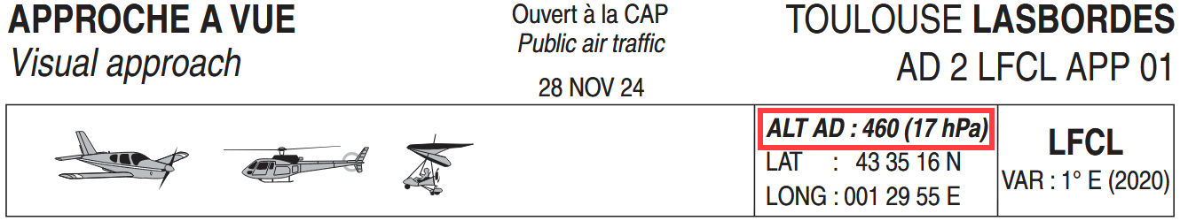
Calages barométriques
QNH local, valeur approchée
  lire sa valeur dans la fenêtre de calage de l’altimètre en affichant sur ce dernier l’altitude publiée de l’aérodrome (ALT AD)
  ou régler l’altimètre sur zéro et ajouter à la valeur lue dans la fenêtre de calage l’écart de pression publié qui correspond l’altitude de l’aérodrome

Slide 9
Calages barométriques
QNH régional
  défini dans certaines portions de l’espace aérien, par exemple une TMA ou un SIV
  permet de garantir l’espacement vertical des aéronefs en dehors d'une CTR ou de la circulation d’un aérodrome situé en espace G
Notes:
Définition1 (déduite de DR9) : calage barométrique utilisé dans certaines portions de l’espace aérien, par exemple une région de contrôle ou un secteur d’information de vol.
Ce QNH est une surface isobare de référence qui permet de garantir aux IFR une marge de franchissement d’obstacle minimale réglementaire lorsqu’ils évoluent sous le niveau de transition et la séparation verticale entre aéronefs tout en ayant l’assurance que le calage barométrique utilisé est le même pour toute la circulation aérienne, hors secteurs où le QNH local est en usage [zones de contrôle (CTR) et aérodromes situés en espace G].
Le QNH régional est sélectionné parmi les QNH de stations d’aérodrome représentatives de la région de contrôle ou du secteur d’information de vol.

Slide 10
Altitude et Niveau de transition
Altitude de transition (TA)
  définie uniquement dans l’emprise d’une TMA
  établie une fois pour toute, 5000 ft par défaut en France
  figure dans l’AIP si différente de 5000 ft (carte 1:1 000 000 du SIA)
  3000 ft ASFC en l’absence de TMA
Niveau de transition (TL)
  premier niveau utilisable situé à au moins 1000 ft au-dessus de la TA
  dépend de la valeur du QNH
  diffusé dans l’ATIS
  communiqué par l’APP et le SIV aux aéronefs en contact radio
Couche de transition
  située entre l’altitude et le niveau de transition
Notes:
L’altitude de transition (TA) dans une TMA est établie une fois pour toute. En France métropolitaine sa valeur par défaut est 5000 ft (par exemple, en TMA Toulouse ou Lyon).
Lorsqu’elle est différente de 5000 ft elle figure dans les AIP (Cf. Carte SIA 1 :1000 000) : par exemple, 6000 en TMA Clermont, 6200 en TMA Bastia, 7000 en TMA Genève.
Le niveau de transition (TL) est le niveau de vol le plus bas que l'on puisse utiliser au-dessus de l'altitude de transition. C'est le premier niveau de vol, multiple de 10, situé à 1000 ft au moins au-dessus de l'altitude de transition. Il est défini selon la valeur du QNH régional par l’organisme en charge du contrôle de la circulation aérienne dans la région concernée.
Lorsque sur une région ou un secteur le QNH est très inférieur à 1013 hPa le niveau de transition est possiblement rehaussé afin de garantir la marge minimale de 1000 ft.
Ainsi dans les TMA Toulouse le niveau de transition est le 60 voire le 70.
Le niveau de transition est communiqué aux aéronefs, notamment dans l’ATIS.
La couche de transition représente la différence entre l’altitude de transition (calage QNH) et le niveau de transition (calage Standard).
Son épaisseur est comprise entre 1000 et 1999 ft suivant la pression atmosphérique actuelle.

Slide 11
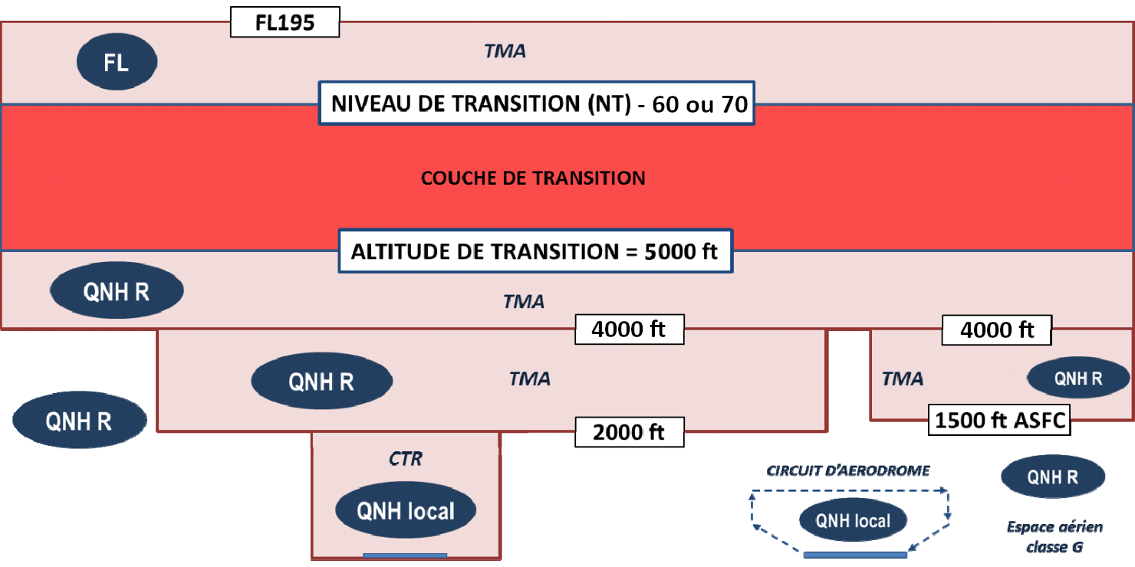
Altitude et Niveau de transition

Slide 12
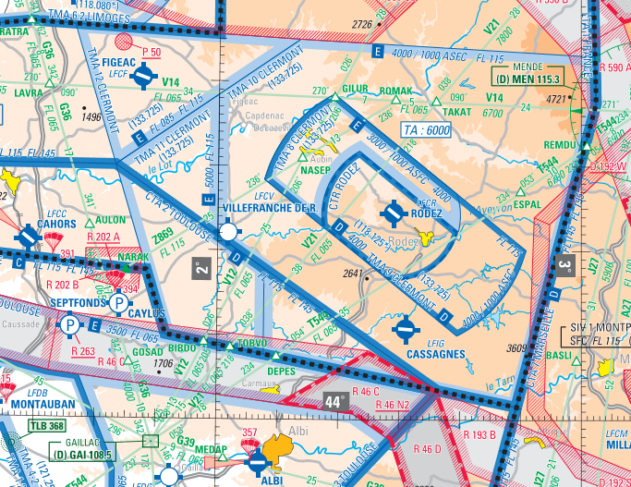
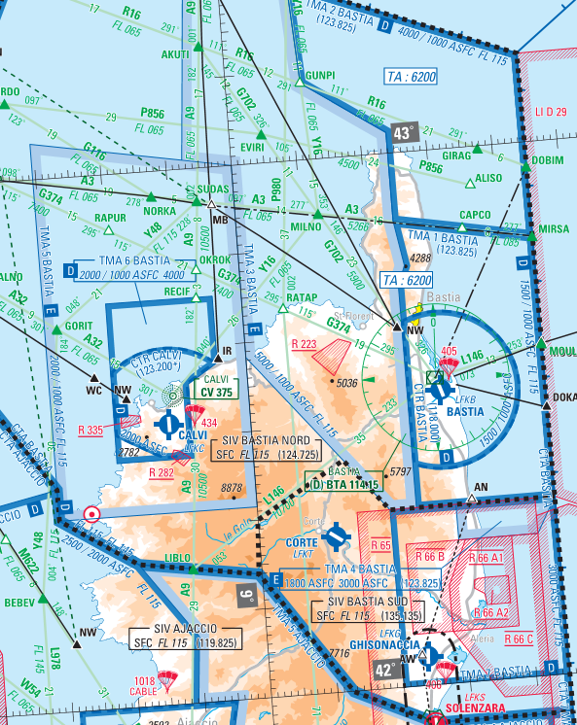
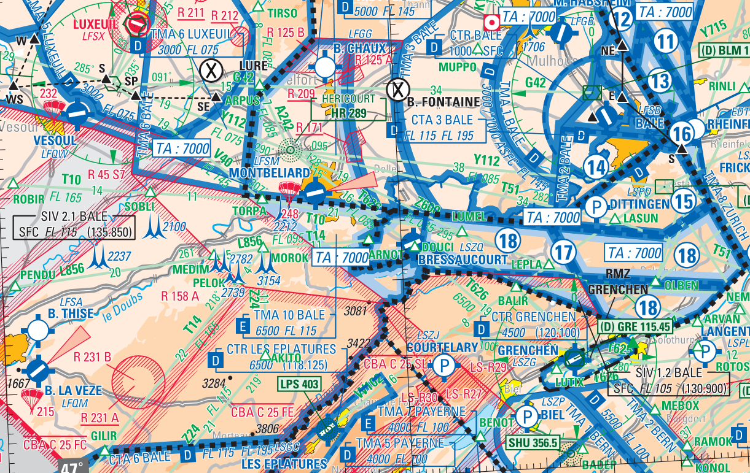
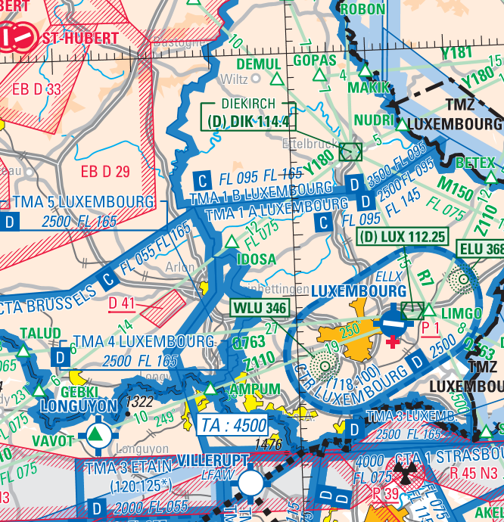
Altitude et Niveau de transition

Slide 13
Utilisation des calages QNH et Standard
QNH local
  dans la circulation d’aérodrome et son voisinage
QNH régional
  au-delà de la circulation d’aérodrome, en-dessous de la TA ou de 3000ft ASFC en l’absence de TMA
Standard (1013,25 hPa)
  au-dessus de la TA ou de 3000 ft ASFC en l’absence de TMA.
  référence pour l’alticodeur du transpondeur à toute altitude de vol
Notes:
Le calage barométrique en vigueur garantit que les erreurs d’altitude-pression dues à l’état de l’atmosphère réelle et notamment la température (Cf. § 3) sont les mêmes pour tous les aéronefs de la circulation aérienne.
Le QNH local (celui de l’aérodrome ou de l’aérodrome le plus proche) est utilisé dans la circulation d’aérodrome et son voisinage immédiat (au départ, à l’arrivée, en transit).
Au-delà, le QNH local est remplacé par le QNH régional communiqué par le SIV ou l’ATC et cela pour les vols réalisés sous 3000 ft ASFC en l’absence de TMA ou sous l'Altitude de Transition en vigueur (TA).
Le calage barométrique Standard 1013.25 est utilisé :
− pour les vols réalisés au-dessus du Niveau de Transition et de 3000 ft ASFC en l’absence de TMA au-dessus ;
− sur un aérodrome pour lire son altitude-pression QNE lorsque le QFE est inférieur à 950 hPa, valeur la plus basse sur l’échelle barométrique (fenêtre de réglage de la pression de référence) ;
− par le boîtier électronique externe au transpondeur, qui mesure la pression statique et la traduit en altitude-pression (Cf. DR 4) et que le transpondeur transmet en voie descendante (Mode C) quelle que soit l’altitude de vol.

Slide 14
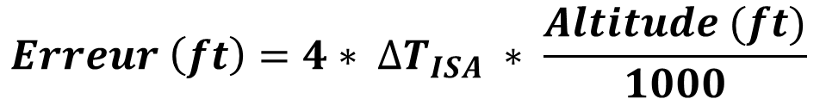
Effets de la température sur l’altitude pression
Les altimètres barométriques sont étalonnés et calibrés selon le profil vertical de diminution de la pression et de la température en ISA
SI la température extérieure est :
  supérieure à la T°C ISA, altitude vraie > altitude pression indiquée :
  "plus chaud ⇒ plus haut"
  inférieure à la T°C ISA, altitude vraie < altitude pression indiquée :
  "plus froid ⇒ plus bas"
$$Erreur \left(ft\right)=4∗ {∆T}_{ISA} ∗ \frac{Altitude (ft)}{1000}$$
Notes:
La contribution de l’écart entre la température T dans l’ISA et l’OAT (ΔTISA en °C) à l’erreur d’altitude-pression est de 4 ft par tranche de 1000 ft pour 1°C d'écart, ceci restant valable jusqu’à une OAT de -15°C.
Evaluation du ΔTISA selon l’altitude de l’isotherme 0°C
L’altitude de l'isotherme 0° [en mètres sur les cartes aérologiques et en centaines de pieds sur la carte TEMSI] permet d’évaluer l'écart de température à l'ISA prévu sur une région (écart désigné ΔTISA) et représentatif de l’état général de l’atmosphère réel.
Cet écart sera utile pour calculer d’une part l’altitude-densité (Cf. §1.4) et d’autre part l'erreur d'altitude-pression du à la température.
Pour mémoire dans l’ISA la température diminue de 6.5°C tous le 1000 mètres soit de 2°C tous les 1000ft.
L’isotherme 0° est à une altitude de 2286 mètres arrondis à 2300 mètres soit à 7500 ft.

Slide 15
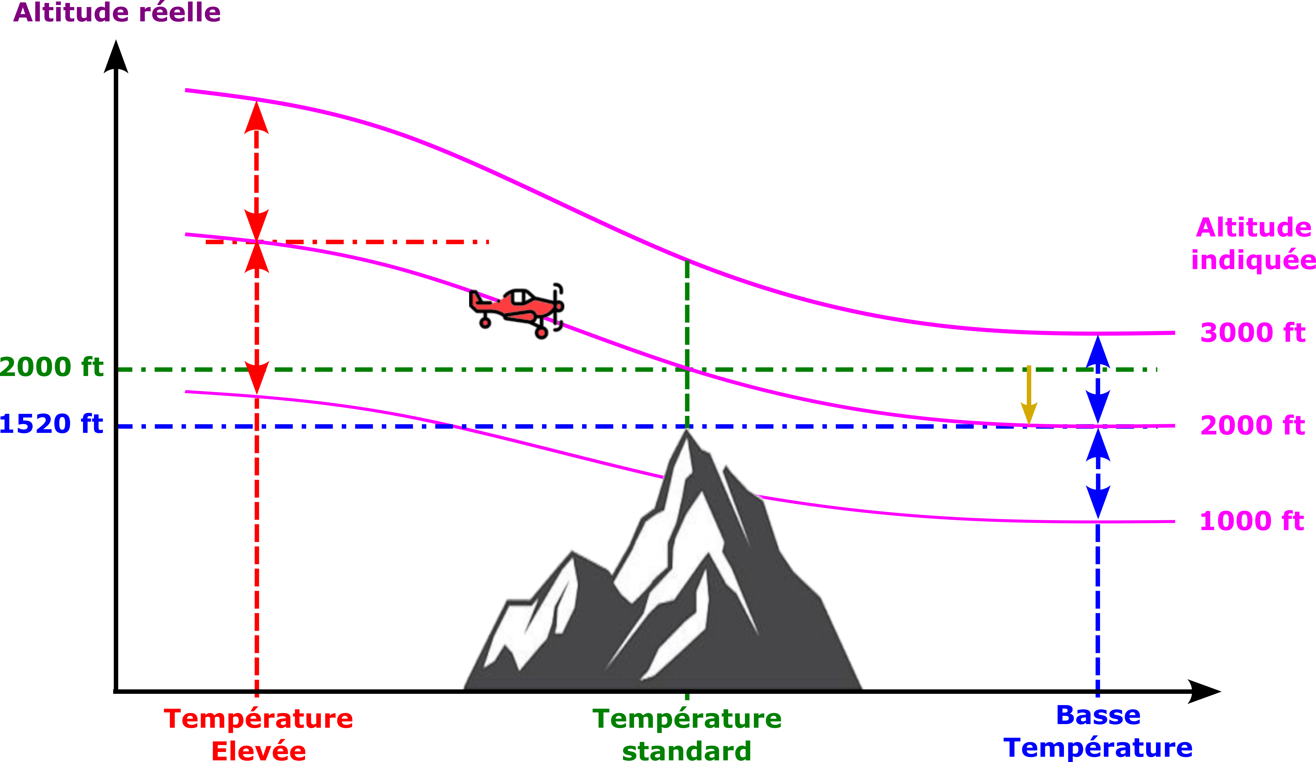
Effet de la température sur l’altitude pression
Notes:
Faut-il corriger son altitude-pression en fonction de la température extérieure ?
Extrait de DA3 ENR1.7.4 Procédures applicables aux exploitants d'aéronefs :
... Le ou les niveaux de vol choisis pour effectuer un vol doivent assurer une marge de franchissement d’obstacles réglementaire et le respect des hauteurs minimales de survol en tous points de la route à parcourir ...
Cette exigence a un impact opérationnel du fait de l’erreur d’altitude-pression due à la température. En effet, à l’exception du radio altimètre ou d’un télémètre depuis le sol, il n’existe pas de mesure directe de la hauteur d’un aéronef au-dessus des obstacles et du sol.
Les IFR en approche selon une procédure où l’altimètre calé au QNH est utilisé pour vérifier leur plan de descente (approche baro-VNAV) ajoutent éventuellement une correction à leur
altitude-pression afin de rester au-dessus des hauteurs minimales de franchissement d’obstacles (Cf. DA1 Chapter 4 ALTIMETER CORRECTIONS et DA3 ainsi que DR4).
Les VFR, qui par principe voient les obstacles et le sol et sont parfois aidés par un indicateur visuel de pente d'approche, ne font pas ce type de correction.
Hormis le cas des IFR évoqué ci-avant et sauf instruction de l’ATC, les aéronefs de la circulation aérienne ne doivent pas de leur propre initiative corriger le calage barométrique d’une valeur équivalente à l’erreur d’altitude-pression lorsqu’ils sont en croisière ou empruntent des itinéraires publiés avec une altitude prescrite et dans le circuit d’un aérodrome (Cf. § 1.3), ceci pour ne pas introduire de disparité dans les séparations verticales et les altitudes reportées à l’ATC par les aéronefs.

Slide 16
Effet de la température sur l’altitude pression
Face aux erreurs, prendre des marges vis-à-vis :
  des hauteurs minimales de survol
  cf. SERA.3105, FRA.3105, SERA.5005 point f)
  du plancher d’un EAC ou d’une zone, défini par une hauteur au-dessus de la surface (ASFC)
  des portions de l’espace aérien non contrôlé où la navigation est restreinte ou hasardeuse
  cf. AIP ENR 5 – Avertissements à la navigation
  des 1000 ft de distance verticale minimale à une couche nuageuse pour le maintien des VMC
Notes:
la démarche TEM suggère de prendre une marge d’altitude-pression afin de ne pas naviguer :
− trop bas quand l’OAT est inférieure à T°C dans l’ISA ;
− trop haut quand l’OAT est supérieure à T°C dans l’ISA.
Quand l'atmosphère réelle est (très) différente de l'ISA :
✓ L’erreur d’altitude est d’autant plus grande que l’altitude du vol et celles des limites verticales sont élevées.
C'est le cas par exemple des zones R46, R166, R193, R593 ou des parcs nationaux, réserves naturelles et ZSM en région montagneuse.

Slide 17
Effet des variations de la pression atmosphérique sur l’altitude pression
En cas de variation de la pression atmosphérique pendant le vol :
  à la baisse (approche d'une perturbation) : altitude vraie < altitude indiquée
  à la hausse : altitude vraie > altitude indiquée
  Utilisation du QNH régional pour minimiser cette erreur
  Celle-ci augmente avec l'altitude de vol : environ 28ft/hPa à 300ft, 30ft/hPa à 3000ft, 35ft/hPa à 8000ft
  Elle est relativement faible vis-à-vis de l'erreur due à un Δ T°C ISA
Notes:
A propos de l’effet des variations de la pression atmosphérique, lorsque celle-ci décroît [par exemple, progressivement en se rapprochant d'une zone dépressionnaire ou localement en montagne en franchissant un col ou une crête en présence de vent fort (diminution de la pression statique par effet Venturi)], l'altitude-pression sera supérieure à l'altitude vraie et vice-versa si la pression atmosphérique croît.
D'où l'importance en route d'utiliser le QNH régional.
Pour mémoire, aux basses et moyennes altitudes une baisse de la pression atmosphérique
d’1hPa engendre une erreur d’altitude-pression de - 28ft.

Slide 18
Vérifications avant le décollage
L’altitude pression en référence au :
  QNH est indiquée sur l'altimètre
  Standard, peut s'afficher en face avant du transpondeur
  NB : un navigateur GNSS ou un EFB supportant une appli de navigation indique une altitude géométrique
La comparer à ALT AD
  lue sur la VAC ou les
  cartes aéronautiques …
Notes:
A bord de l’aéronef, le pilote dispose généralement de plusieurs sources de données d’altitude, la première étant l’altimètre (équipement obligatoire, Cf. LME)). Le champ FL
apparaissant en face-avant de certains transpondeurs (selon son constructeur) constitue sa seconde source, la valeur de ce champ indiquant l’altitude-pression Standard en centaines de
pieds. Enfin le navigateur GNSS (Cf. DR6) ou un EFB supportant une application de préparation et de suivi de navigation (Cf. DR7) peuvent lui délivrer une altitude géométrique.
La disponibilité et la qualité de ces données d’altitude sont incluses dans les vérifications à réaliser lors du départ.
Elles sont comparées à l’altitude AMSL de l’aérodrome mentionnée sur la VAC dans le champ ALT AD et également disponible dans les autres AIP, notamment sur les cartes aéronautiques.

Slide 19

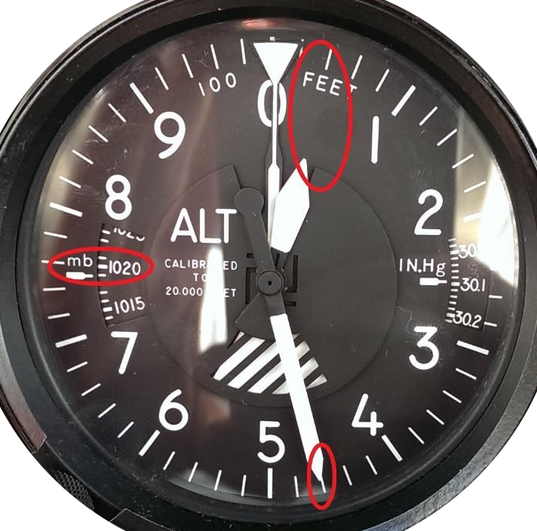
Vérifications avant vol
Tolérance acceptable sur l’altitude pression indiquée
  Altimètre calé au QNH local : ± 60 ft*
    Si "biais hors tolérance" après prise en compte de l’effet d’un écart de température ambiante avec la température T°C de l’ATIS (paramètre T/Td) et/ou de l’écart entre ALT AD et l'altitude de la position de l’avion sur l’aérodrome, faire vérifier l’altimètre
    Si "biais dans la tolérance", accepter l’écart en l'état (ne pas corriger le QNH)
  Transpondeur : ± 100 ft, après prise en compte de l’écart du à la différence le QNH local et 1013 hPa
    Pour connaître facilement cet écart, caler l’altimètre au 1013, lire l’altitude Standard
* OACI DOC 8168 et AMC1 NCO.OP.101(a) Altimeter check and settings
Notes:
L’incertitude instrumentale de l’altimètre
Comme tout appareil de mesure un altimètre ne saurait être parfait et délivre sa mesure avec plus ou moins d’incertitude.
L’incertitude de la mesure résulte des diverses caractéristiques techniques de l’instrument dont chacune doit rester à l’intérieur des tolérances définies par le constructeur : tolérances sur la courbe d’étalonnage, l’échelle (du calage) barométrique, l’hystérésis, la friction, etc.
Le respect de ces tolérances est régulièrement vérifié en atelier.
Par exemple, la tolérance sur la courbe d’étalonnage de l’altimètre pour une plage d’altitude allant de -1000ft à 14000ft est ± 20 ft sur la tranche de -1000ft à +1000ft d’altitude puis croît progressivement : ± 25ft à 1500ft, ± 30ft à 3000ft, ± 40ft à 6000ft, ± 60ft à 8000ft, ± 80ft à 10000ft et ± 100ft à 14000ft.
La tolérance sur l’échelle barométrique est de ± 25ft pour une plage de 960 à 1040hPa.
La friction justifie la recommandation de faire vibrer l’instrument par tapotement lors de la vérification de l’indication de l’altimètre calé au QNH local (Cf. DA1 § 3.2).
Biais d’indication de l’altitude-pression au calage QNH de l’aérodrome de départ
Etant calé au QNH, de légers biais d’indication peuvent provenir :
− de l’incertitude instrumentale de l’altimètre et du circuit anémo-barométrique (partie pression statique) ;
− d'un écart entre la température extérieure (OAT) et la température T du paramètre T/Td (surchauffe de l’air au-dessus du tarmac par temps ensoleillé en l’absence de vent) ;
− d’un écart d’altitude de l'aire de trafic ou du point d'attente avec l’altitude de l’aérodrome.
Par exemple sur un aérodrome situé à 1000 ft AMSL une OAT égale à T+5°C induit un biais de +20ft soit une petite division sur la grande aiguille de l’altimètre.
Hormis l’incertitude instrumentale, ces biais disparaîtront à l’envol.
Biais sur le FL qu’affiche le transpondeur
Le transpondeur code l’altitude-pression au calage Standard avec une résolution de 25 ft avant de la transmettre. La valeur FL est l’altitude-pression en centaines de pieds (3 chiffres).
Lorsqu’un biais important est constaté sur la valeur FL, il provient généralement d’un dysfonctionnement du boîtier électronique externe qui mesure la pression statique et la traduit en altitude (Cf. DR 4).
Tolérance acceptable sur l’indication d’altitude-pression au départ d’un aérodrome
Celle-ci est définie par l’OACI dans le DOC 8168 au § 3.2 TEST OPERATIONNEL AVANT LE VOL (Cf. DA1) ainsi que dans l’AMC1 NCO.OP.101(a) Altimeter check and settings (Cf. DA11).
Après déduction de l’éventuelle contribution d’une OAT très écartée de la température T du paramètre T/Td ou de l’écart entre ALT AD et l’altitude de la position occupée par l'aéronef (Cf. § 4.1), la tolérance acceptable est de ± 60 ft (3 petites graduations sur la grande aiguille de l’altimètre) pour un altimètre calibré de 0 à 30 000 ft, calé au QNH le plus récent de l’aérodrome et si son altitude est inférieure à 3500 ft.
Par déduction cette tolérance est d’une unité sur le dernier chiffre du FL qu’affiche le transpondeur.
Si l’indication d’altitude-pression au départ est « hors tolérance acceptable » il conviendra de faire vérifier l’altimètre ou le transpondeur.

Slide 20
Conclusion
Hormis l'incertitude instrumentale et/ou un QNH erroné (publié ou affiché), les facteurs contributifs à l’erreur d’altitude-pression sont, par ordre décroissant d’importance :
  L’écart ΔT°C ISA entre la température de l'air réel et celle en ISA
  L'altitude de vol elle-même : l’erreur augmente avec l’altitude
  Le principe de calcul du QNH : QFE et profil vertical de la pression en ISA
  Une variation spatiale et/ou temporelle de la pression atmosphérique vis à vis du QFE ayant servi à calculer le QNH affiché sur l'altimètre
  L’étalonnage et la calibration de l'altimètre selon le profil vertical de la pression en ISA
Notes:
Hormis l'incertitude instrumentale ou un QNH publié qui serait erroné, les facteurs contributifs à l’erreur d’altitude-pression sont, par ordre décroissant d’importance :
1. L’écart ΔTISA entre la température de l'air réel (OAT) et celle de l'ISA (T°CISA) ;
2. L'altitude de vol elle-même ;
3. Le principe de calcul du QNH ;
4. Une pression atmosphérique actuelle plus faible ou plus forte que celle ayant servi à calculer le QNH affiché sur l’altimètre ;
5. L’étalonnage de l'altimètre selon le profil vertical de pression de l'ISA ;
6. L'humidité spécifique en grammes de vapeur d’eau par kilogramme d'air (Cf. Annexe D).
• En préparant le vol, tenir compte des deux premiers facteurs afin de déterminer la marge nécessaire compte-tenu des prévisions d’altitude des couches nuageuses (altitude de la base des nuages et de leur sommet).
• En réalisant le vol, lorsque l’erreur d’altitude-pression est défavorable, appliquer cette marge et, si l’altitude de la base des nuages le permet, privilégier la navigation au-dessus des zones du RTBA (recommandation de la Direction de la Circulation Aérienne Militaire - DIRCAM, Cf. DA6 page 9).

